Slide 1
A 2. világháború jellegzetességei, borzalmai

Slide 2
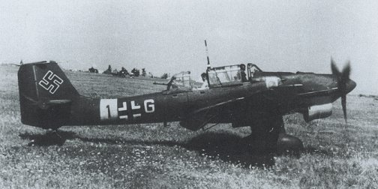
Páncélosok és légierő kombinálása
Megszünteti az állóháborút (amíg az erőegyensúly be nem áll), a védekező fél kedvezőtlen pozícióba kerül
Ju 87-es német taktikai zuhanóbombázó vagy Stuka

Slide 3
Totális háború
A pusztítás a bombázások (szőnyegbombázás) révén érinti a civil hátországot is emberéletben a veszteségek megközelítik a katonai áldozatokét
Erődvárosok, pl. Leningrád (1941-44: 900 napos ostrom) -a németek célja a kiéheztetés, a lakosság megtörése volt

Slide 4
Partizánok
Azok a népi felkelők, akik a hazájukba benyomult ellenség által megszállt területen ragadtak fegyvert. Jól ismerik lakóhelyük környékét, s ez előnyt jelent számukra az általában túlerőben levő ellenséggel szemben.
A partizánháborúk a függetlenségért, a nemzeti felszabadulásért, az idegen hódítók kiűzéséért indulnak. Mivel a partizánhadseregre jellemző a katonai szervezettség (egységek és alegységek, alá- és fölérendeltség, rendfokozatok, katonai fegyelem stb.), ezért a nemzetközi jog szerint reguláris hadseregnek, az elfogott partizánok pedig hadifoglyoknak tekintendők.
1942-től a Jugoszláviában tevékenykedő gerillacsoportok tagjai „partizánoknak” nevezték magukat. Ezeket a partizáncsoportokat, később alakulatokat Tito álnév alatt a kommunista Joszip Broz irányította.
http://bit.ly/1DZStHH
TK. 129/3.: a partizántevékenység helyszínei
Lidice tragédiája (Csehország)

Slide 5
A hadifoglyok sorsa
Kivégzés (Katyn, 1940 -lengyel tiszteket Sztálin parancsára)
Halálra éheztetés és/vagy dolgoztatás (a Kwai folyó hídja-hadifoglyokat és ázsiai munkásokat Japán)
A japán hadsereg 1942-től 61 000 angol, holland, ausztrál, amerikai, új-zélandi és kanadai hadifoglyot, valamint körülbelül 200 000 munkást dolgoztatott Indiából, Kínából, Indonéziából, Malajziából, Burmából és Thaiföldről egy 415 km hosszú vasútvonal megépítésén Thaiföld és Burma között, hogy vonaton biztosítsanak utánpótlást a japán hadsereg számára Burmában (ma Mianmar), valamint egy India elleni, későbbre tervezett támadáshoz.
1942 júniusában kezdtek el hadifoglyokat és munkásokat küldeni Burmába és Thaiföldre a vasútépítéshez. 1943 végére elkészült a „Halálvasút”. A terepviszonyok, a trópusi időjárás, a betegségek és az őrök kegyetlensége miatt 16 000 hadifogoly és mintegy 100 000 ázsiai munkás vesztette életét a vasútépítésen. http://hu.wikipedia.org/wiki/Thaif%C3%B6ld%E2%80%93Burma-vas%C3%BAtvonal

Slide 6
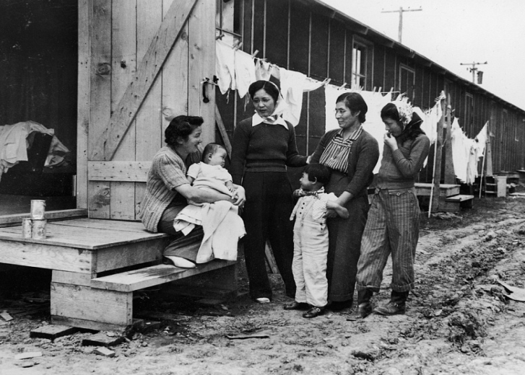
Az USA japán-amerikai állampolgárai
Kaliforniából közép-amerikai internálótáborokba küldik őket (politikai bizalmatlanság: „kémek, árulók”).
Faji-etnikai kritériumok által kiválasztott kb. 100 000 embert tartottak fogva évekig szögesdrót mögött, fegyverrel őrizve, állampolgári jogaiktól megfosztva.
http://mult-kor.hu/20120530_a_japanamerikaiak_internalasa_a_masodik_vilaghaboruban

Slide 7
A holokauszt= égő áldozat A porrajmos: a cigányok kiirtása
Nyomorék, elmebeteg= fölösleges, likvidálandó állampolgár
Mengele orvosi kísérletei (az ikerkísérletek pl.)
A fegyveres holokauszt Ukrajnában, Kijev közelében (nagy trauma a végrehajtóknak!)
Wannsee-i konferencia a végső megoldásról (1942 jan.)-amikor már nem biztos a német háborús győzelem
A gettó, a koncentrációs tábor, a munkatábor, a megsemmisítő tábor (gázkamra Zyklon-B gázzal, ami eredetileg rovarölő szer krematórium= égető kemence)
Auschwitz, Dachau, Treblinka, Buchenwald…
A német hadiipart szolgáló zsidó (francia stb. állampolgárságú) „rabszolgák”
TK. 130. o., 131/12.
Házaikba nácik költöztek, javaik nem zsidókéi lettek
Kényszermunka a keleti területeken…egy kis munka
A keresztények közönye (antiszemitizmusa)
Hétköznapi hősök: akik zsidókat bújtattak (a Világ Igazai)
A népirtás vagy genocídium bizonyos bűncselekményeknek valamely nemzeti, etnikai, faji vagy vallási csoport teljes vagy részleges megsemmisítési szándékával történő elkövetését jelenti. http://hu.wikipedia.org/wiki/N%C3%A9pirt%C3%A1s

